Slide 1
基于 DonkeyCar 的自动驾驶深度学习框架答辩
当前任务边界
支持：图像 -> 转向角
暂不支持：速度/油门控制
训练目标：连续回归
10,000
ResNet18
11/11
待补
DonkeyCar 图像样本
当前主模型
卷积/池化正确性通过
速度控制与正确率口径
01

Slide 2
第一部分 / 项目总述
项目整体是基于 DonkeyCar 的图像到转向角自动驾驶实验。
当前版本只控制 steering angle，不控制 speed/throttle。
Part 1
DonkeyCar 模拟器
数据集
模型训练
推理控制
采集道路图像与脚本驾驶转向角
train.txt / val.txt: image_path + steering
MyTorch ResNet18 与 PyTorch baseline
输出一个连续转向角
1
0
20
输出维度：转向角
速度控制：未接入
ResNet18 对比训练 epoch
02

Slide 3
第二部分 / 模型与效果
当前使用 ResNet18 做图像到转向角回归
ResNet18 结构
验证集效果
待补实验
正确率实验缺失
Stem: 7x7 Conv + BN + ReLU + MaxPool
Block: BasicBlock x [2,2,2,2]
Head: GlobalAvgPool + Linear(512, 1)
Loss: MSELoss
Optimizer: Adam, lr=1e-4
backend
MSE
RMSE
当前没有逐样本预测保存，无法直接计算 accuracy。建议新增 acc@0.05 / acc@0.10：当 |预测角-真实角| 小于阈值时计为正确。
MyTorch JIT
0.06295
0.25091
PyTorch CUDA
0.00863
0.09287
1.436G
Val MSE MyTorch
0.06295
Val MSE PyTorch
0.00863
forward FLOPs / sample
结果：comparison.md, flops_estimate.json；正确率为待补指标
04

Slide 4
第三部分 / 数据集与采集
数据集来自 DonkeyCar 场景图像，标签是opencv脚本驾驶产生的转向角
数据格式
数据规模
采集方式
./data/4647_-0.0889.jpg -0.0889
./data/5989_0.1333.jpg 0.1333
./data/6386_-0.2667.jpg -0.2667
8,000
DonkeyCar 模拟器基本道路场景
opencv脚本驾驶生成图像帧
同步记录 steering angle
训练阶段读取 train.txt / val.txt
输入尺寸：120 x 160
batch size：8
epoch：20
训练样本
一行包含：图像路径 + 转向角标签；文件名中也保留标签，便于追踪。
2,000
验证样本
来源：train.txt, val.txt, config.json
05

Slide 5
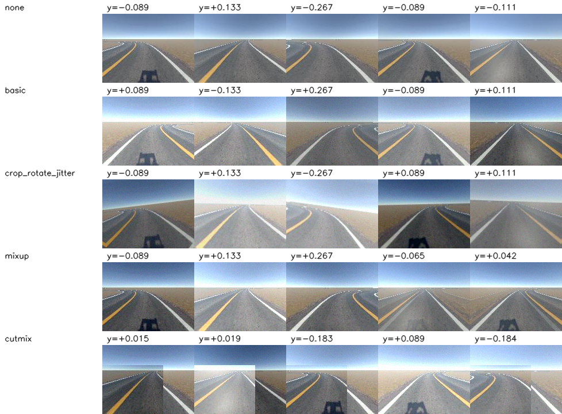
第三部分 / 数据处理与增强
已实现基础处理和五组增强消融
增强策略包括随机裁剪、旋转、颜色抖动、MixUp 和 CutMix。
增强消融结果
variant
VAL_MSE
无增强
0.01908
中心裁剪
0.02366
翻转
0.01945
MixUp
0.02176
CutMix
0.05445
none
0.0298
basic
0.0597
结论：当前数据增强方式对于该任务训练结果并无增强
06

Slide 6
第四部分 / 卷积与池化方式
卷积主路径采用 im2col + GEMM，池化复用窗口展开并实现反向传播
实现支持 stride、padding、dilation、groups，并兼容 CPU/GPU 后端。
Input
im2col
GEMM
Output
N, C, H, W
N*OH*OW, C*KH*KW
col @ W.T
N, Cout, OH, OW
Backward
dW = dO.T @ col；dCol = dO @ W；dX 通过 col2im 还原。
Pooling
MaxPool 保存 argmax；AvgPool 均匀分配梯度；均用窗口展开验证。
07

Slide 7
第四部分 / 卷积类型与应用情况
基础算子支持多种卷积形态；DonkeyCar ResNet18 当前主要使用普通卷积。
不同 kernel size 和特殊卷积对模型效果的影响仍缺少系统消融。
对象
当前应用
已有证据
缺口
状态
Kernel 1/3/5/31
ResNet18 主用 7/3
算子支持任意 KH/KW
缺少尺寸消融效果
待补
深度可分离卷积
未用于 ResNet18
depthwise correctness PASS
缺少 DonkeyCar 应用
部分
分组卷积
未用于 ResNet18
groups=2 correctness PASS
缺少性能/效果消融
部分
扩张卷积
未用于 ResNet18
dilation correctness PASS
缺少模型级实验
部分
待补实验
待补实验
待补实验
Kernel 1/3/5/31 缺失
转置卷积实验缺失
特殊卷积应用缺失
固定 ResNet18，仅替换 kernel size；报告 Val MSE、acc@阈值、FLOPs、latency。
代码存在；正确性表未覆盖转置卷积，需补 fwd/bwd/gradcheck。
算子级已验证，未接入 DonkeyCar；需补模型效果对比。
08

Slide 8
第四部分 / 准确度验证
卷积和池化 11 组组合全部通过 NumPy naive、PyTorch、MyTorch 三方验证
11/11
1e-7
1e-5
2.20e-10
组合用例通过
通过阈值
中心差分 epsilon
Conv gradcheck max
指标
最大误差
含义
Conv forward max
6.66e-16
对齐 NumPy naive / PyTorch
Conv backward max
1.78e-15
对齐 NumPy naive / PyTorch
Conv gradcheck max
2.20e-10
对齐中心差分数值梯度
Pool gradcheck max
4.01e-11
对齐中心差分数值梯度
结论：核心卷积/池化算子在多参数组合下达到数值舍入量级误差，可作为模型训练的可信基础。
09

Slide 9
第五部分 / 计算图优化
框架已有基于计算图的 JIT 跟踪、图优化和算子融合路径。
当前 DonkeyCar 对比使用 MyTorch JIT；缺少同配置 eager vs JIT 消融。
Trace
Optimize
Execute
Profile
捕获 IRGraph / IRNode
optimize_graph 进行融合
训练图执行器 / CUDA RawKernel
记录 by-op 与慢节点
已有实验证据
待补实验
已实现融合算子
JIT 消融缺失
MyTorch JIT ResNet18 已完成 20 epoch DonkeyCar 训练，并与 PyTorch 作性能/效果对比。
FusedBNReLU、FusedAddReLU、FusedConv2dReLU、FusedConvBNReLU、FusedConvBNAddReLU、FusedMSELoss。
补 MyTorch eager / JIT / fused：时间、batch p50、显存、Val MSE、节点数。
代码：mytorch/jit.py, jit_pass.py, function.py；实验：donkeycar_resnet18_jit_vs_pytorch
10

Slide 10
第六部分 / 数据处理与训练并行
已实现生产者-消费者式异步加载，DonkeyCar 训练配置已启用 async loader。
但还缺少 sync vs async 的独立消融。
Producer
Queue
Consumer
多个 worker 线程读取、解码、预处理 batch，并写入 Queue。
maxsize = workers * prefetch_factor；训练线程从队列消费 batch。
训练循环执行 forward、backward、optimizer step。
4
4
0.0047ms
MyTorch workers
prefetch factor
loader fetch p50
已有结果
待补实验
MyTorch JIT 对比实验中 loader_fetch p50 很小，说明瓶颈不在取 batch，而在 backward 与内存管理。
并行加载消融缺失
固定模型和 batch size，对比 sync / async loader：吞吐、GPU 利用率、队列等待。
代码：mytorch/async_dataloader.py；配置：mytorch_loader=async, workers=4, prefetch=4
11

Slide 11
第七部分 / DOCKER、KUBERNETES、KUBEFLOW
已有容器化与调度原型文件，但目前是训练任务模板，不是完整 DonkeyCar 服务化部署。
Docker
Kubernetes
Kubeflow
deploy/docker/Dockerfile
docker-compose.yml
可封装训练环境
deploy/k8s/mnist-training-job.yaml
定义 Job、资源请求、数据卷
kuflow/kfp_pipeline.py
TaskOperator / pipeline demo
可扩展为训练算子调度
完成情况
待补实验
待补实验
已有文件级原型与任务描述，可作为下一阶段工程化基础。
部署实验缺失
服务化缺失
补 docker build/run、K8s Job、Kubeflow pipeline 日志和资源占用。
gRPC server/client 与 DonkeyCar 在线推理服务尚未完成。
12

Slide 12
第八部分 / 与 PYTORCH 的效果对比
MyTorch 可以完成训练，但性能和转向误差仍明显落后 PyTorch。
相同ResNet18模型、同一数据集、同一训练配置下的对比。
性能
效果与资源
train time MyTorch
3127.76s
Val MSE MyTorch
0.06295
train time PyTorch
245.40s
Val MSE PyTorch
0.00863
samples/s MyTorch
51.15
TFLOP/s MyTorch
0.220
samples/s PyTorch
652.00
TFLOP/s PyTorch
2.809
补充：显存峰值 MyTorch 4206.5MB，PyTorch 2822.5MB。
结论：当前框架功能可用，但 backward、内存复用与算子调度是下一阶段性能瓶颈。
13

Slide 13
第八部分 / 性能瓶颈拆解
差距主要来自 backward 阶段，而不是数据读取。
p50 batch 记录把“慢在哪里”变成可量化证据。
MyTorch JIT p50
PyTorch CUDA p50
loader fetch
0.0047ms
loader fetch
0.098ms
forward+loss
13.81ms
forward+loss
2.69ms
backward
122.47ms
backward
4.34ms
total batch
154.09ms
total batch
11.30ms
关键结论
MyTorch backward p50 是 PyTorch 的约 28.2 倍；下一步优先优化反向传播、显存复用和融合前后的调度。
14

Slide 14
第九部分 / 下一步目标
下阶段目标：
1
增加速度控制
2
训练监控完善
3
JIT/Fusion 完善
在原本转向角控制的基础上，下一步增加速度控制
增加模型训练过程的可视化模块。
当前方案实现的是基于JIT的简化版的算子融合，还未实现训练编译器
4
模型的保存
5
服务化部署
6
卷积算法优化
实现JSON+NPZ 方式，可以拓展 ONNX 方式
JSON+NPZ/ONNX、INT8、gRPC server/client。
完成例如 Winograd 卷积算法，例如数据重排优化循环分块提高 L1/L2 Cache 命中率
15

Slide 15
第十部分 / 困难
数据增强困难：从增强无效到定位数据泄漏与标签冲突
1. 现象：增强组损失普遍高于 none
2. 判断：几何增强造成标签冲突
• 随机帧划分下，none 验证 MSE 最低。
• flip_only / donkey_safe / MixUp / CutMix 等均未超过 baseline。
• 增强没有直接带来收益，甚至表现为反向效果。
• 随机裁剪改变车道线在图像中的相对位置。
• 随机旋转改变车道方向和地平线结构。
• steering label 未同步修正时，形成冲突样本。
3. 排查：关闭裁剪/旋转后仍然变差
4. 修正：任务一致增强 + 时间划分
• 说明问题不只来自几何增强。
• DonkeyCar 是连续视频帧，随机划分会产生大量相邻帧泄漏。
• none 的低损失包含记忆相邻帧的水分。
• 暂时关闭随机裁剪、随机旋转。
• 保留水平翻转，并对 steering label 取反。
• 轻量光照/噪声扰动，加入 temporal split + purge gap。
• 新增 val loss 曲线，比较各策略收敛过程。
结论：行为克隆回归任务的数据增强必须保证视觉变化与 steering label 物理一致；否则增强会制造错误监督。
关键证据：随机帧划分中，验证帧附近 ±1 帧训练邻居约 96.2%，±5 帧约 100%；新 split 使用 temporal block + purge gap 降低泄漏。
14

Slide 16
第十部分 / 困难
困难二：完整 JIT 大融合没有比不融合更快
这不是 trace 或图扫描失败，而是“融合粒度变大”后，底层卷积、BN reduction 和 backward workspace 没有同步升级为 cuDNN/CUTLASS 级高性能实现。
13.63x
28.20x
0.0047 ms
BN-only
total batch p50 慢于 PyTorch
backward p50 是最大瓶颈
loader fetch p50 很低
当前训练 JIT 默认策略
期望：节点更少
>
Conv+BN+ReLU 大融合
>
实际：workspace 变重
>
结果：不如 BN-only 稳定
原因 1：只是图结构融合，不是高性能卷积内核
原因 2：stem 大输入卷积放大 im2col 成本
原因 3：训练看 backward，不只看 forward
FusedConvBNReLU 内部仍然离不开 im2col、GEMM、BN mean/var、ReLU mask、dCol 和 col2im。节点少了，但核心计算路径并没有自动变成 cuDNN 级 kernel。
ResNet18 第一层输入空间大，Conv-BN 大融合会产生更大的临时展开矩阵和 workspace。profile 中最慢节点集中在这类大输入 fused conv 上。
Conv-BN-Add-ReLU 的 backward 要同时处理 BN reduction、gamma/beta grad、weight grad、input grad 和 identity grad；当前 backward 比 PyTorch 慢得多。
答辩表述建议
完整 JIT 的困难不是“不会融合”，而是融合后算子内部还没有真正高性能化；因此训练默认选择 BN-only 融合，把 Conv-BN 大融合作为实验策略保留。
DonkeyCar 自动驾驶框架答辩 | 18

